Slide 1

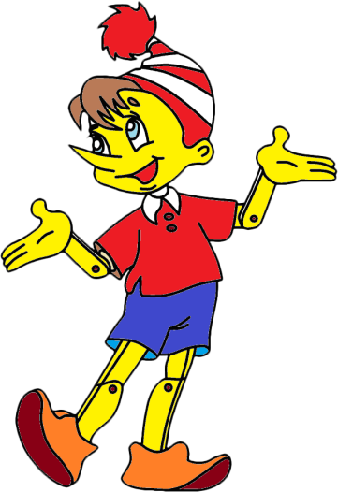


МУНИЦИПАЛЬНОЕ ОБРАЗОВАНИЕ
ГОРОДСКОЙ ОКРУГ ГОРОД ХАНТЫ-МАНСИЙСК
ДЕПАРТАМЕНТ ОБРАЗОВАНИЯ АДМИНИСТРАЦИИ
МУНИЦИПАЛЬНОЕ БЮДЖЕТНОЕ ДОШКОЛЬНОЕ
ОБРАЗОВАТЕЛЬНОЕ УЧРЕЖДЕНИЕ
«ДЕТСКИЙ САД №17 «НЕЗНАЙКА»
Интегрированная организованная образовательная деятельность по финансовой грамотности с детьми разновозрастной группы (5-7 лет)
«Буратино и мир торговли»
Составитель: воспитатель Балова О.И.
Декабрь 2023, г. Ханты-Мансийск

Slide 2
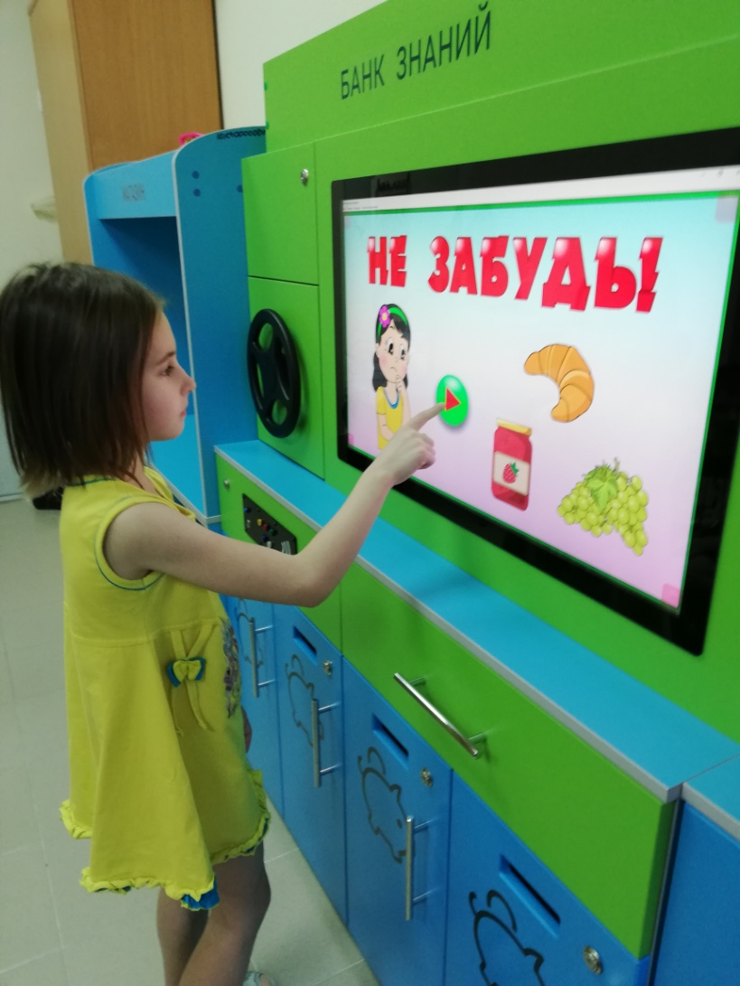
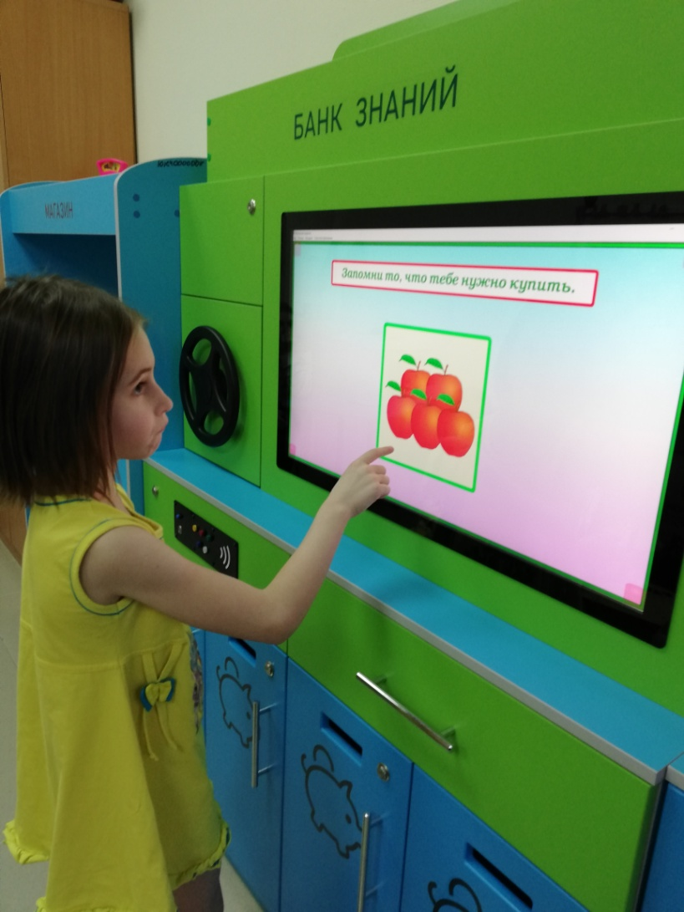
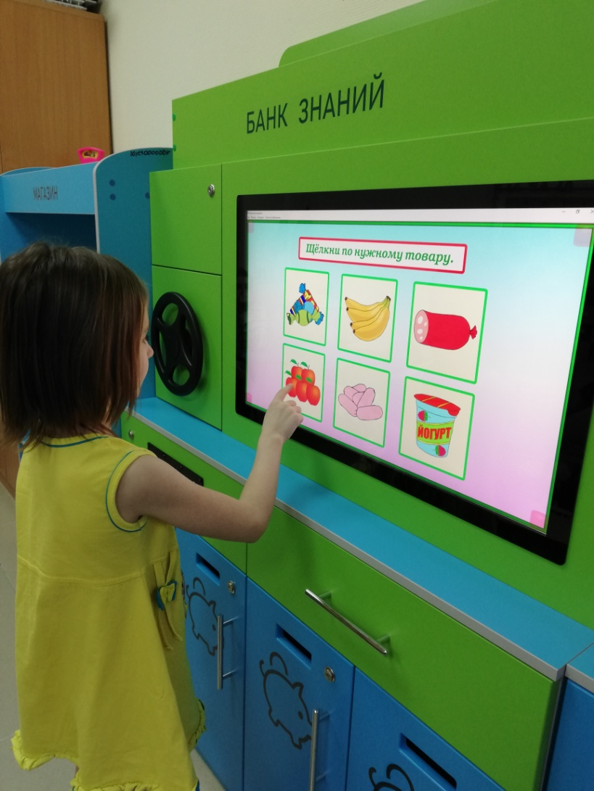
1. Игра «Не забудь»

Slide 3
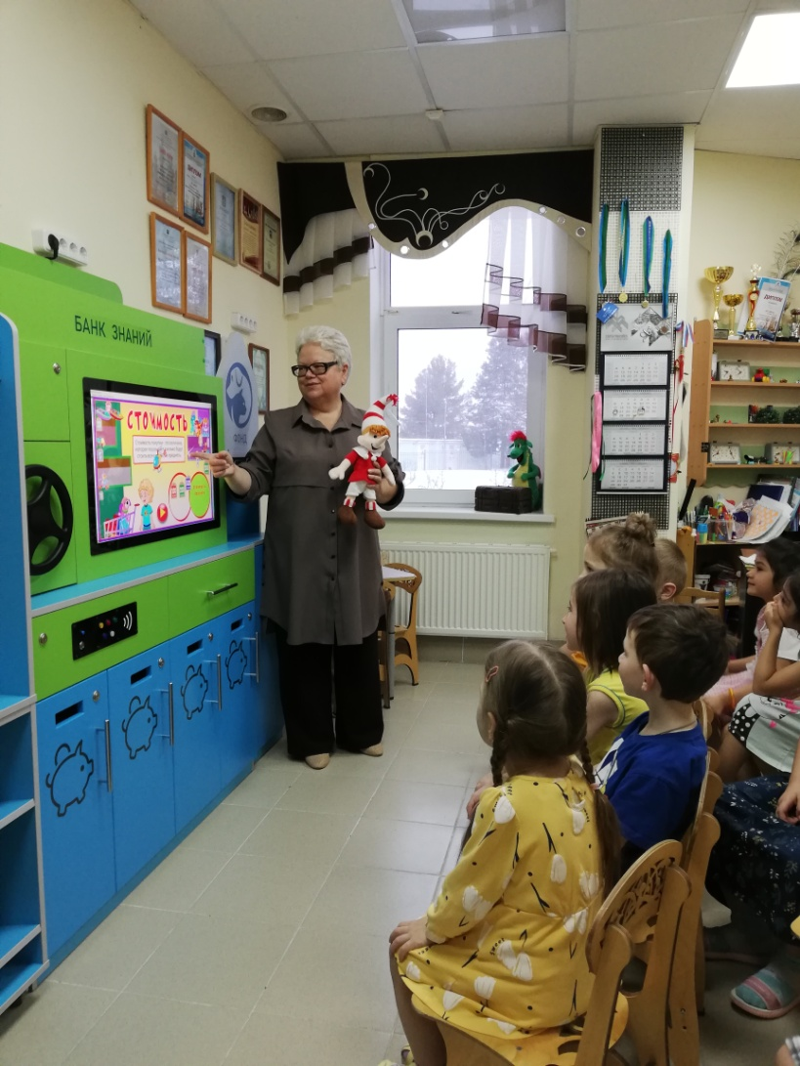
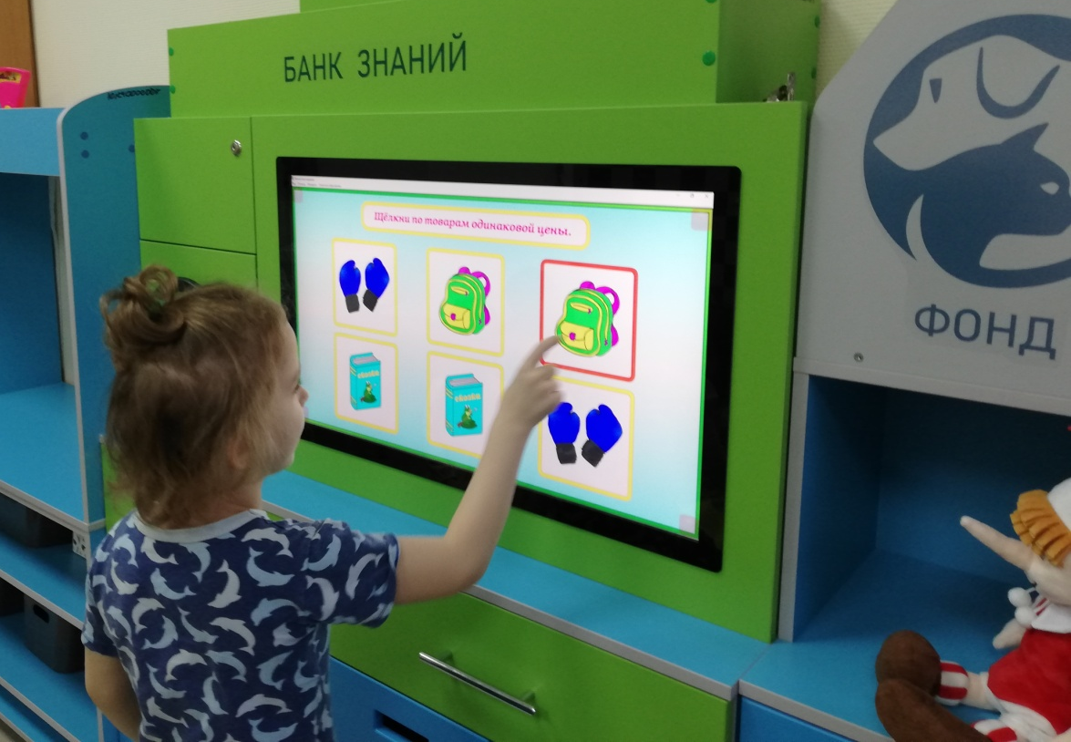
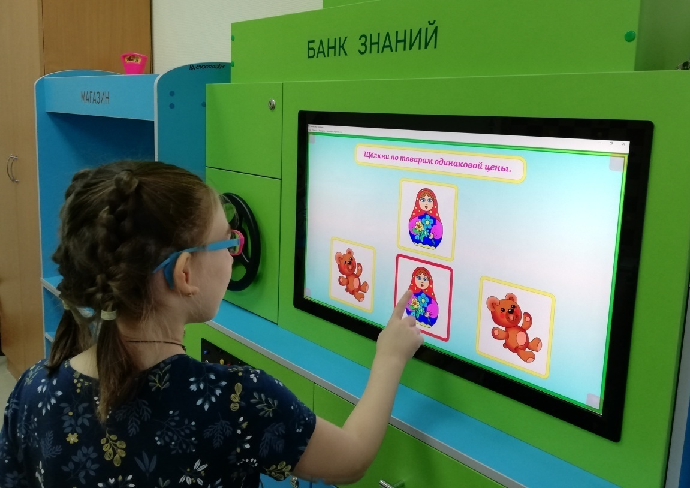
2. Игра «Группы»

Slide 4
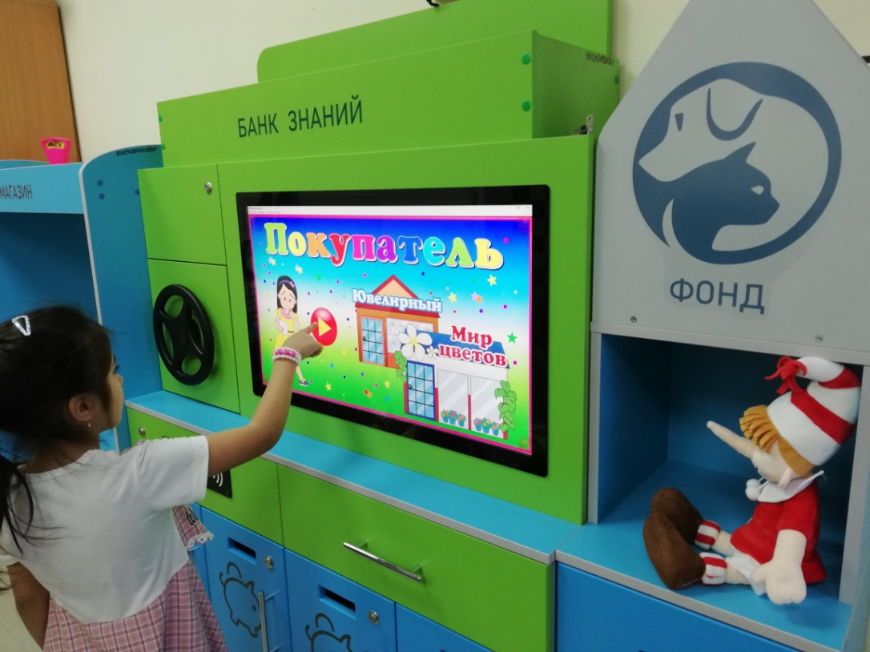
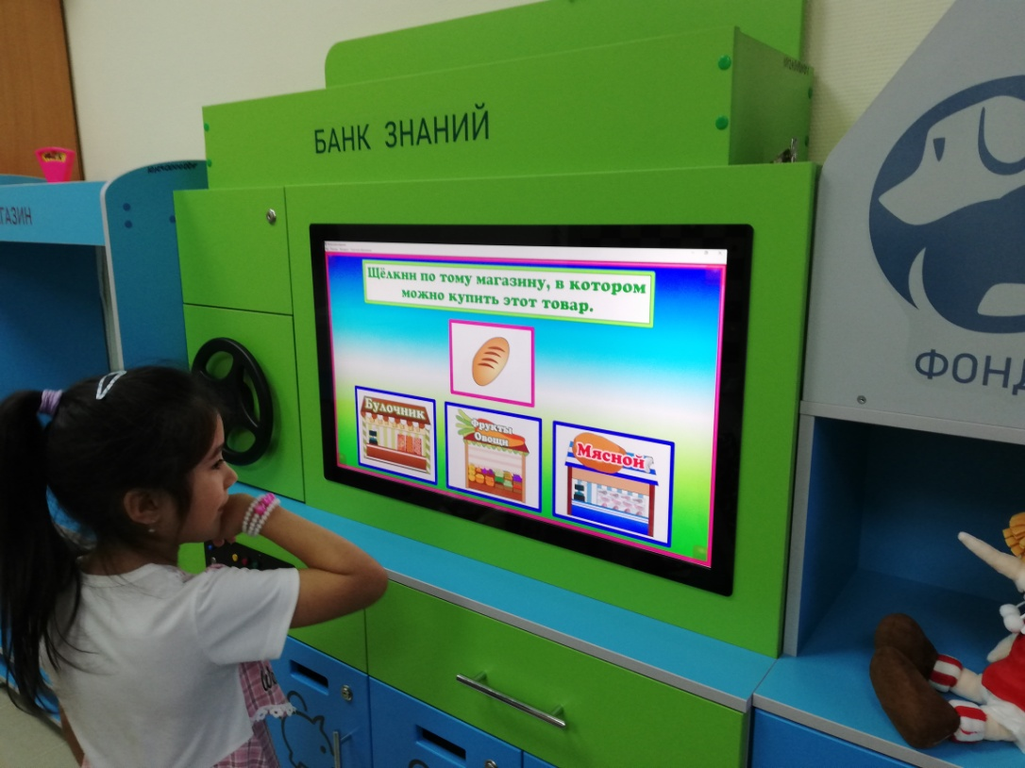
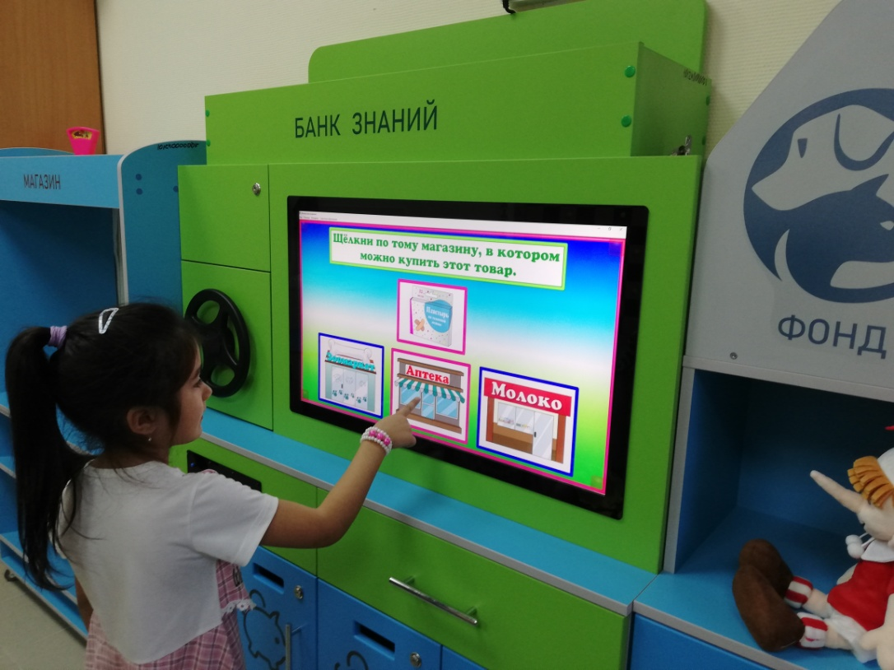
3. Игра «Покупатель»

Slide 5
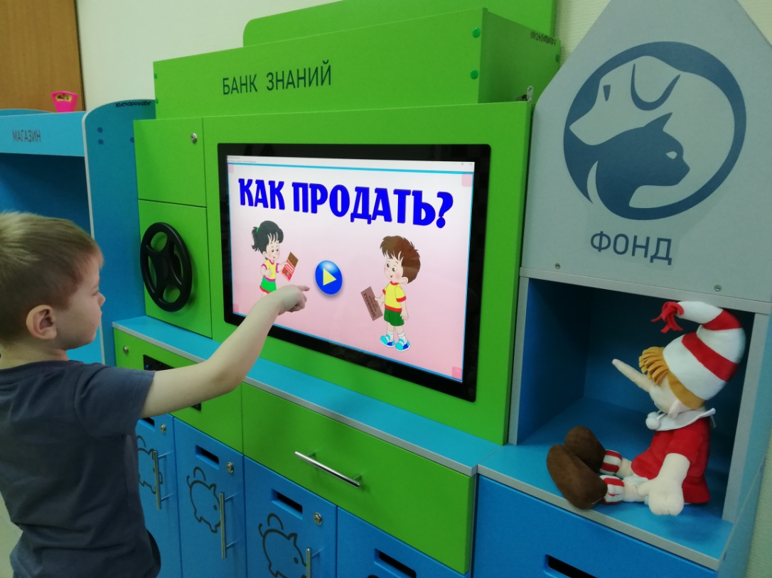
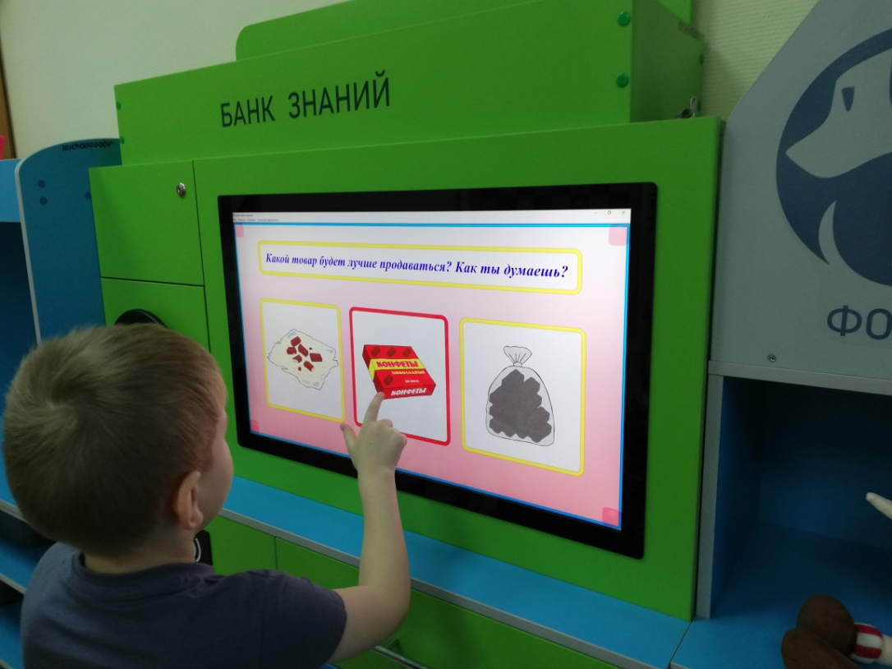
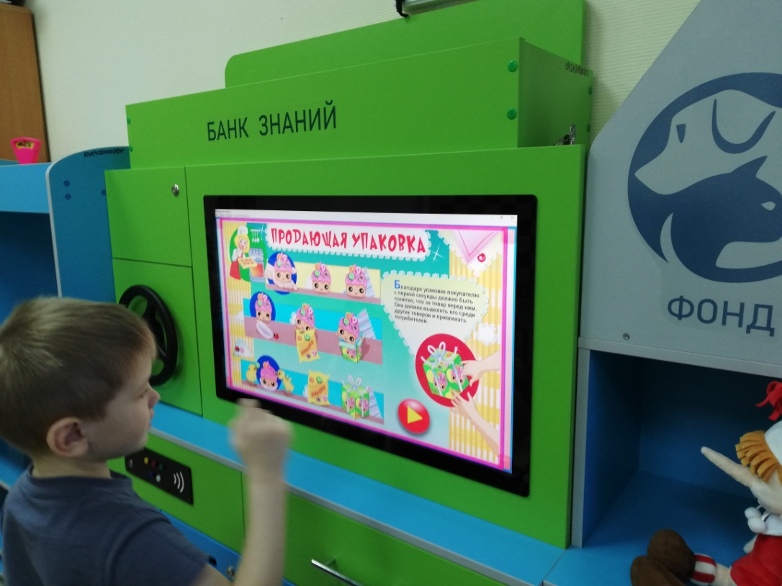
4. Игра «Как продать?»

Slide 6
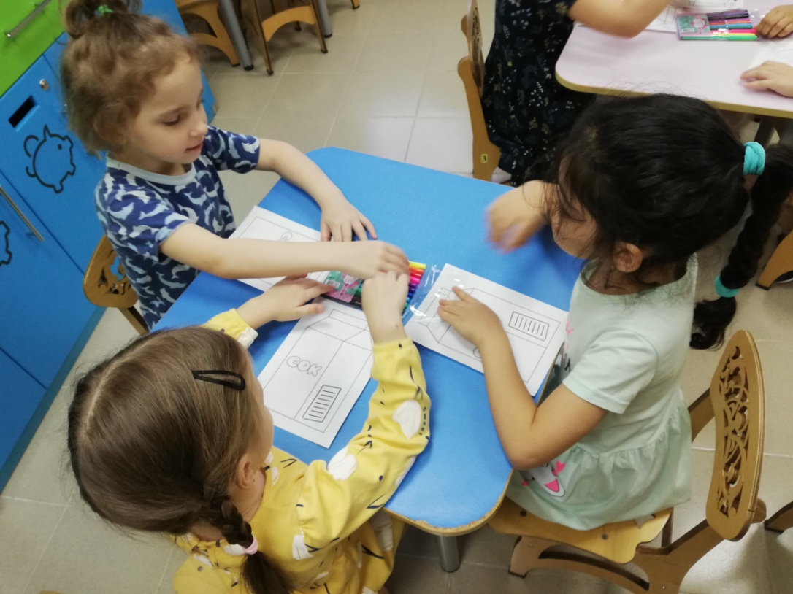
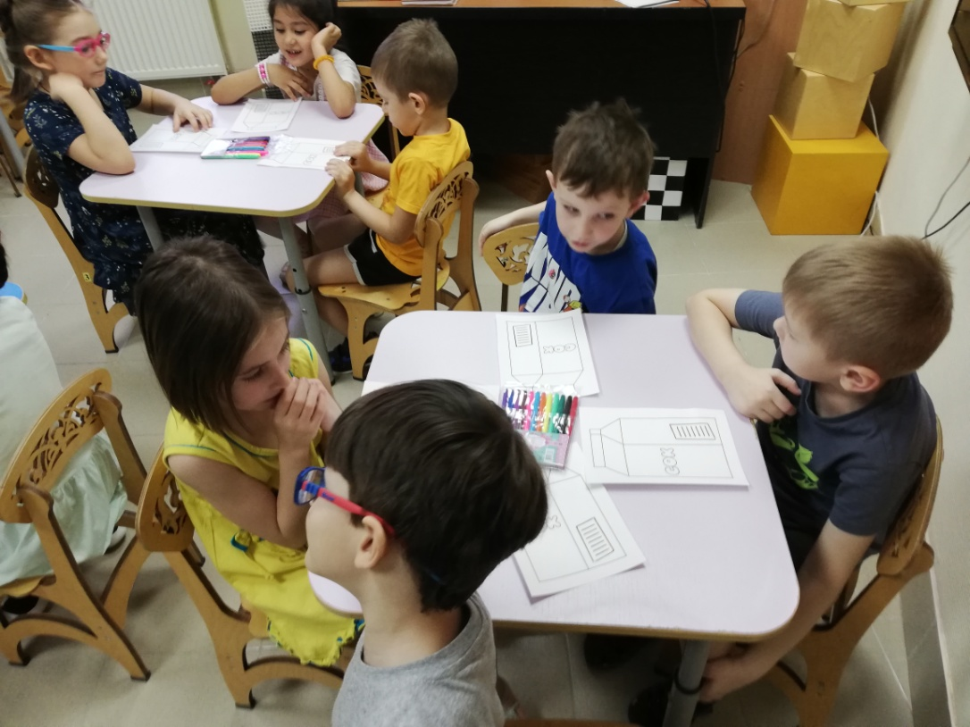
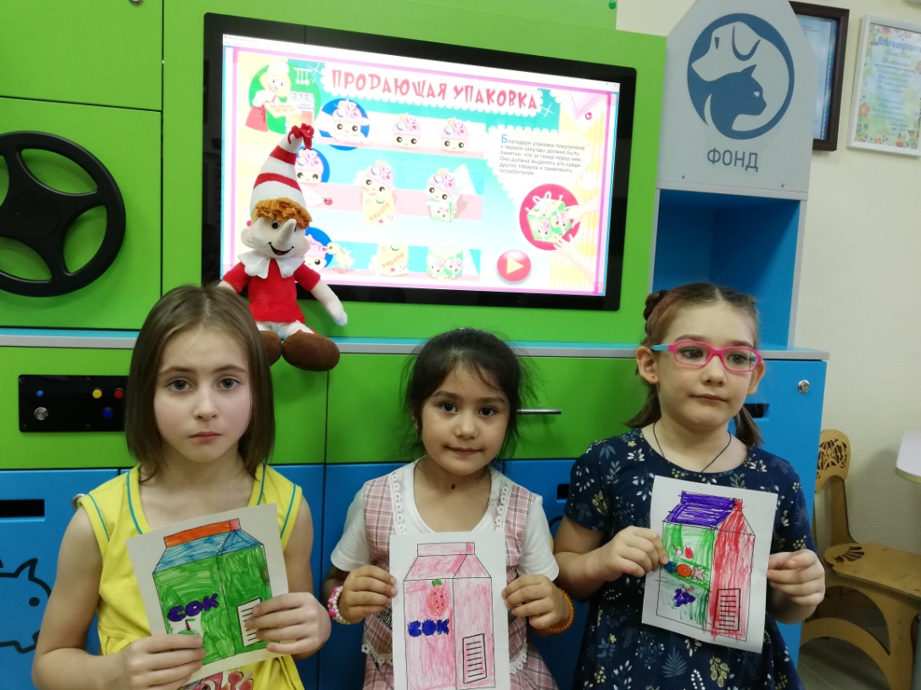
5. Игра «Мы - художники»

